Slide 1
大作業 – 飛機大戰
基於Pygame的Python 遊戲開發

Slide 2
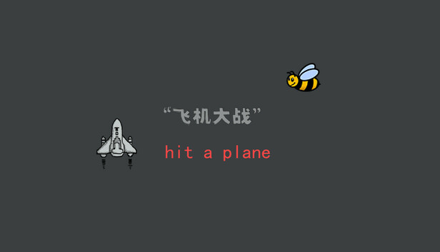
簡介
《飛機大戰》是一款深受玩家喜愛的飛行射擊類遊戲，通常設定在太空或戰場環境，玩家需要操控戰機躲避敵方子彈，同時擊落敵機獲得分數

Slide 3
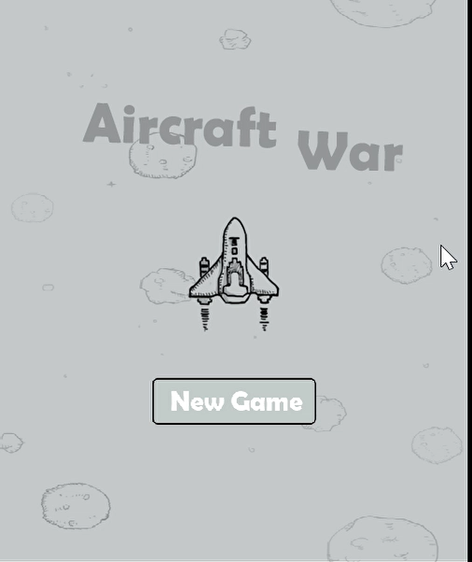
內容
需要根據代碼內容補全TODO的代碼
實現一個簡易版的飛機大戰

Slide 4
詳細
大作業分為兩部分
1. [基本]basic.py，它是遊戲的主實現邏輯。可以根據課堂「坦克射擊」的例子協助補全，基本上兩者邏輯是完全一致
2. [額外]完成1後，學有余力的同學可以實現main.py的內容，它是在basic.py的基礎上加上首頁和尾頁兩個頁面。可以根據後續「flappy bird」的例子協助補全。

Slide 5

詳細
遊戲包含如下角色子類
Aircraft類(用戶飛機類)
圖像為右圖飛機
具備update()和shoot()兩個方法
update為左右移動
shoot()為生成一個Bullet()子彈子類對象

Slide 6


詳細
Enemy類(敵方飛機類)
圖像為右圖兩款飛機，用image_type變量控制，0為上方敵機，1為下方
位置self.rect 中的x在50 ~ screnn_width-50間生成
具備update()和shoot()兩個方法
update為向下移動
shoot()為生成一個Bullet()子彈子類對象

Slide 7
詳細
Bullet類(子彈類)
子彈圖像分為兩種，一種是我方子彈，一種是敵方子彈。用變量speed_sign具分，1為我方，-1為敵方
子彈的初始化位置由x_pox和y_pox決定
具備update()方法，注意，我方子彈速度向上移動，敵方向下移動，因此我方子彈要超出視窗上邊界時才消失，而敵方是要超出下邊界才消失

Slide 8
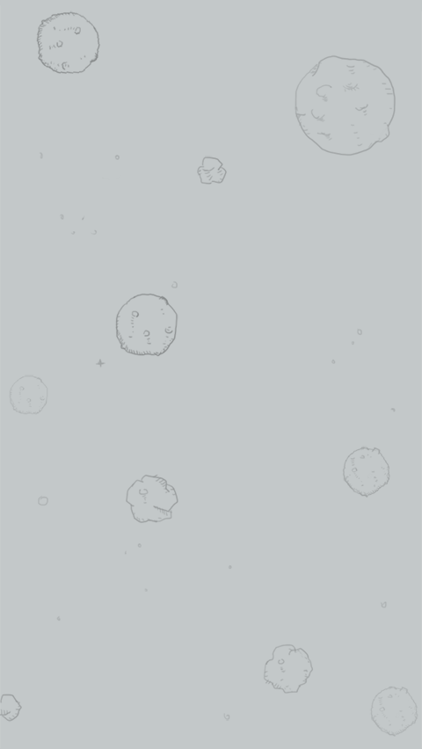
詳細
ScrollingBackground類(滾動背景類)
圖像是由兩張背景組成
圖像的速度是向下移動的，因此self.rect.y += self.speed
注意當即將出界時把rect.y位置變回合適的位置

Slide 9
詳細
Game類(遊戲管理)
管理所有包含對象 - 滾動視窗對象、我方飛機對象、敵方飛機Group、敵方子彈Group、我方彈Group
背景音效播放、擊中時的音效播放
處理事件
按space鍵射子彈、敵方飛機自動生成、自動射彈
碰撞檢測 - 我方子彈Group和敵方飛機，敵方子彈Group和我方飛機
基本的update和render方法

Slide 10
提交期限
在5月20日(包括當天)前通過email提交

Slide 11
THANK YOU

